Slide 1

GROUP
A wonderful serenity
T2L
PRESENTATION
A wonderful serenity
Notes:
Kính chào ban giám khảo, em tên là Trịnh Thu Huyền Trang, team T2L

Slide 2


CONTENT
Chap 1: OVERVIEW
A wonderful serenity
Tổng quan tình hình kinh doanh của công ty ITB và chứng minh luận điểm đưa ra.
Chap 2: FORCASTING
Dự đoán doanh thu 3 tháng Quý 2 năm 2021 của công ty ITB.
Chap 3: PLANNING
Kế hoạch kinh doanh sơ bộ để phát triển công ty ITB trong 9 tháng còn lại trong năm 2021.
Notes:
Sau đây em xin thay mặt nhóm trình bày phần tổng quan tình hình công ty và trình bày nguyên nhân của các nhận định.

Slide 3
CHAPTER 1
A wonderful serenity
OVERVIEW
A wonderful serenity

Slide 4




ĐÁNH GIÁ TỔNG QUAN CÔNG TY ITB.
Thời gian
Kênh phân phối
Khu vực
Sản phẩm
Notes:
Về phần đánh giá công ty, e dựa trên 4 bảng chiều, là thời gian, kênh phân phối, khu vực và sản phẩm.

Slide 5
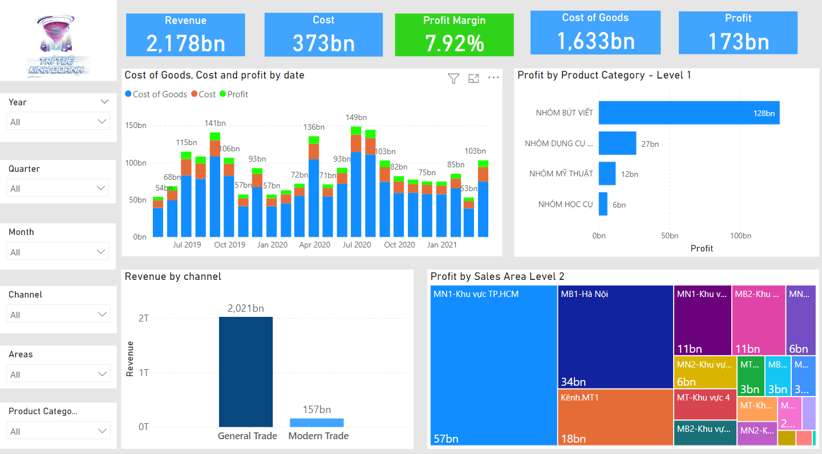
Notes:
Về mặt tổng quan, công ty ITB chuyên kinh daonh về ngành hàng văn phòng phẩm mới 4 mặt hàng chính là bút viết, dụng cụ văn phòng mỹ thuật và học cụ, có mặt ở hầu hết các khu vực trên toàn quốc theo 2 kênh phân phối là kênh phân phối truyền thống và kênh phân phối hiện đại.
Trong 2 năm qua, doanh thu của công ty là hơn 2178 tỷ với lợi luận biên là xấp xỉ 8%.

Slide 6
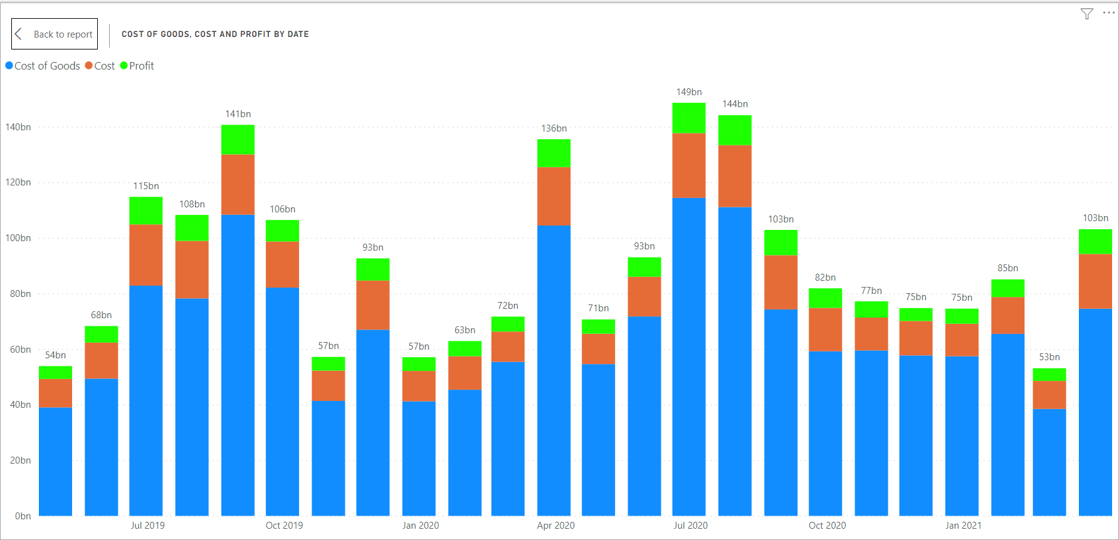
Notes:
Dựa vào chiều thời gian, ta có thể thấy công ty trong vòng 2 năm qua kinh doanh lợi nhuận nhưng phân phố không đồng đều về cả mặt thời gian, loại sản phẩm và cả khu vực.
Doanh thu đạt cực địa vào cuối quý 2 và 3 và thường giảm mạnh vào quý 1 và 4 trong 2 năm qua, cho thấy ngành hàng này có tính mùa vụ

Slide 7
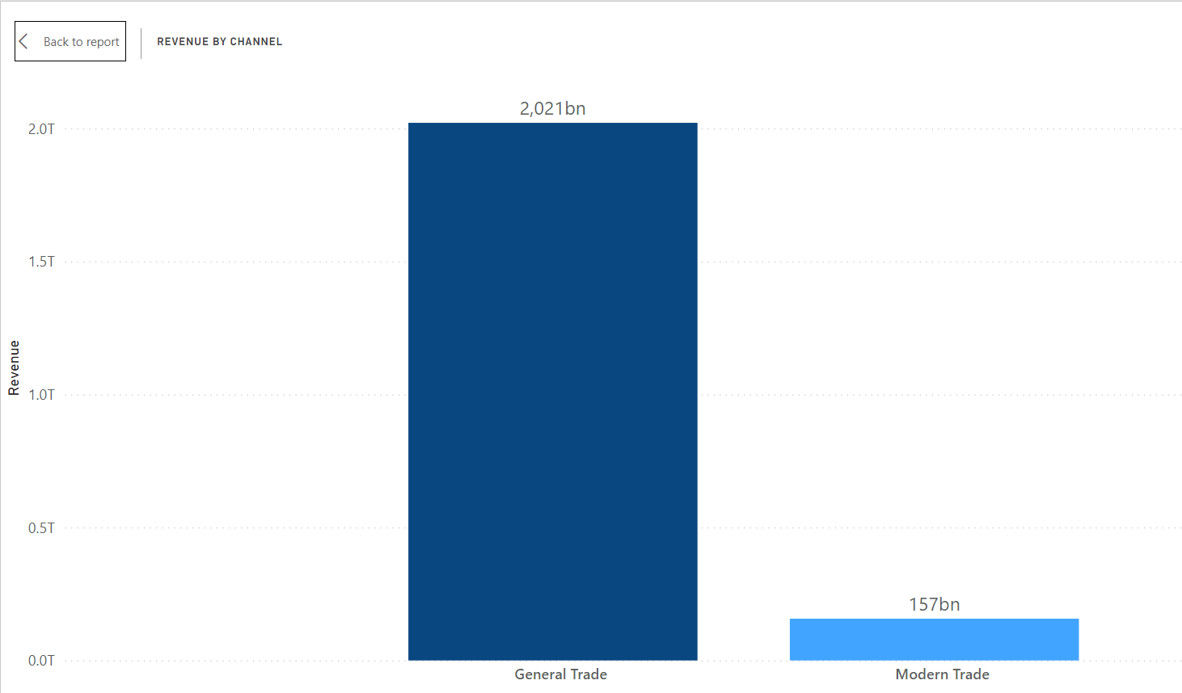
Notes:
Xét về kênh phân phối, doanh thu truyeefn thống là 2021 tỷ trong khi đó kênh hiện đại chỉ có 157 tỷ. Sự chênh lệch nguồn doanh thu thể hiện khá rõ rệt.

Slide 8
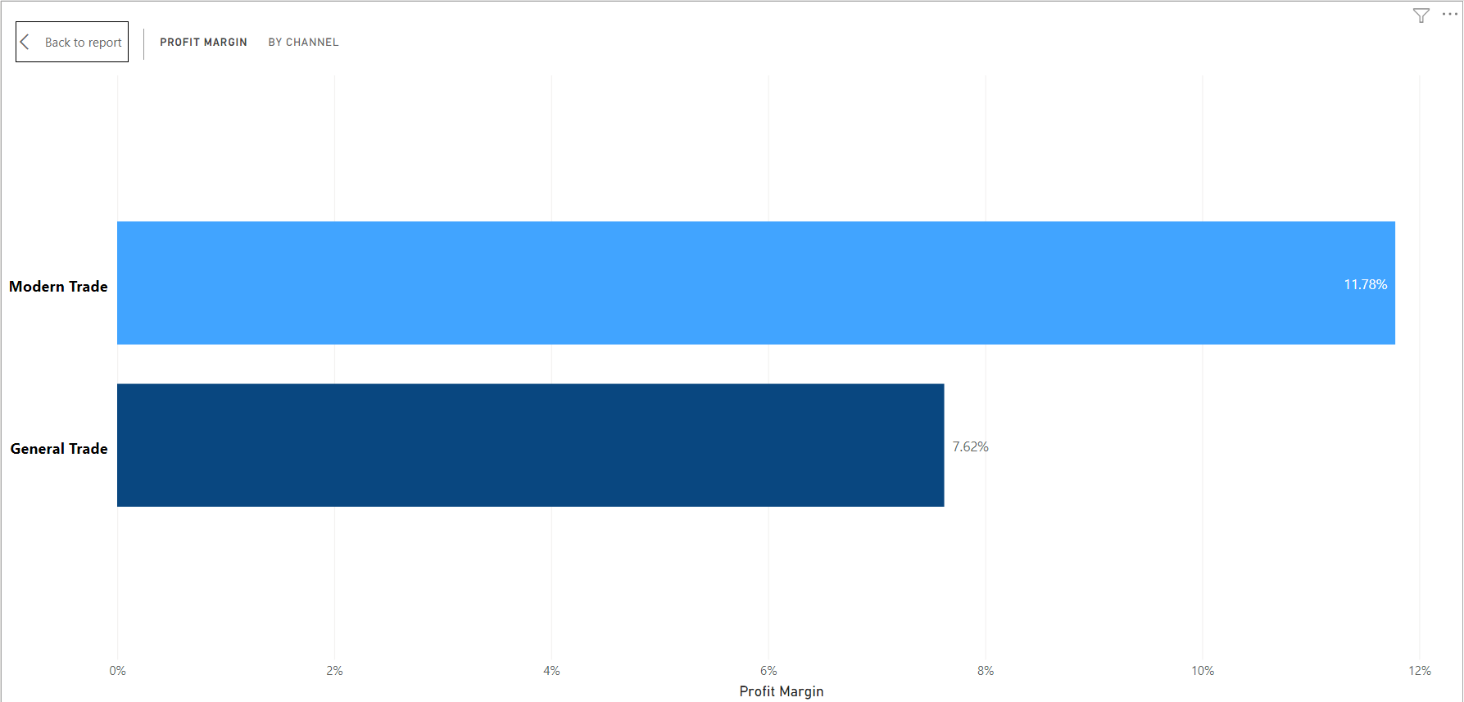
Notes:
Tuy nhiên, xét về lợi nhuận biên, Kênh hiện đại đạt hơn 11% trong khu kênh truyền thống chỉ đạt hơn 7%. Cho thấy kênh hiện đại giúp cắt giảm được chi phí bán hàng khá lớn.

Slide 9
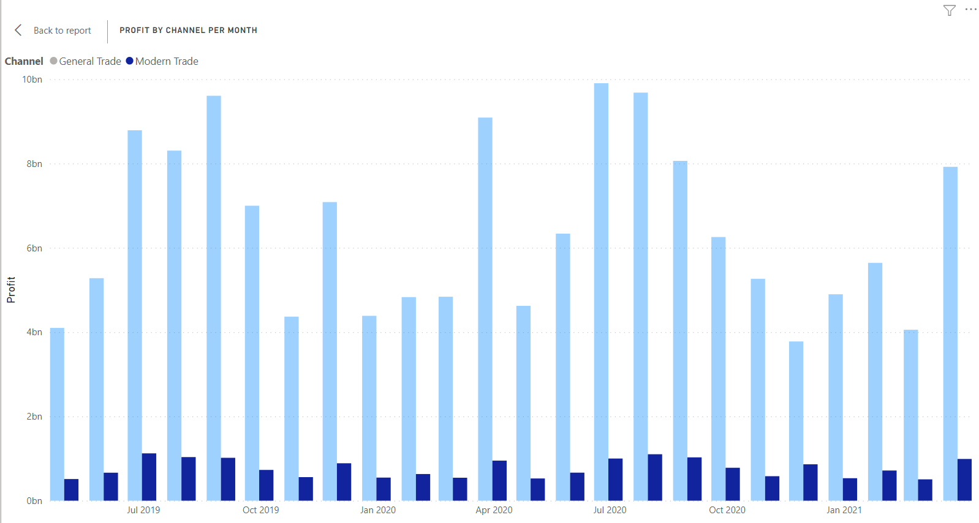
Notes:
Hơn nữa ta có thể được kênh hiện đại mang lại lợi nhuận đồng đều ổn định qua từng tháng, giảm sự phụ thuộc cao vào yếu tố mùa vụ như kênh truyền thống.

Slide 10
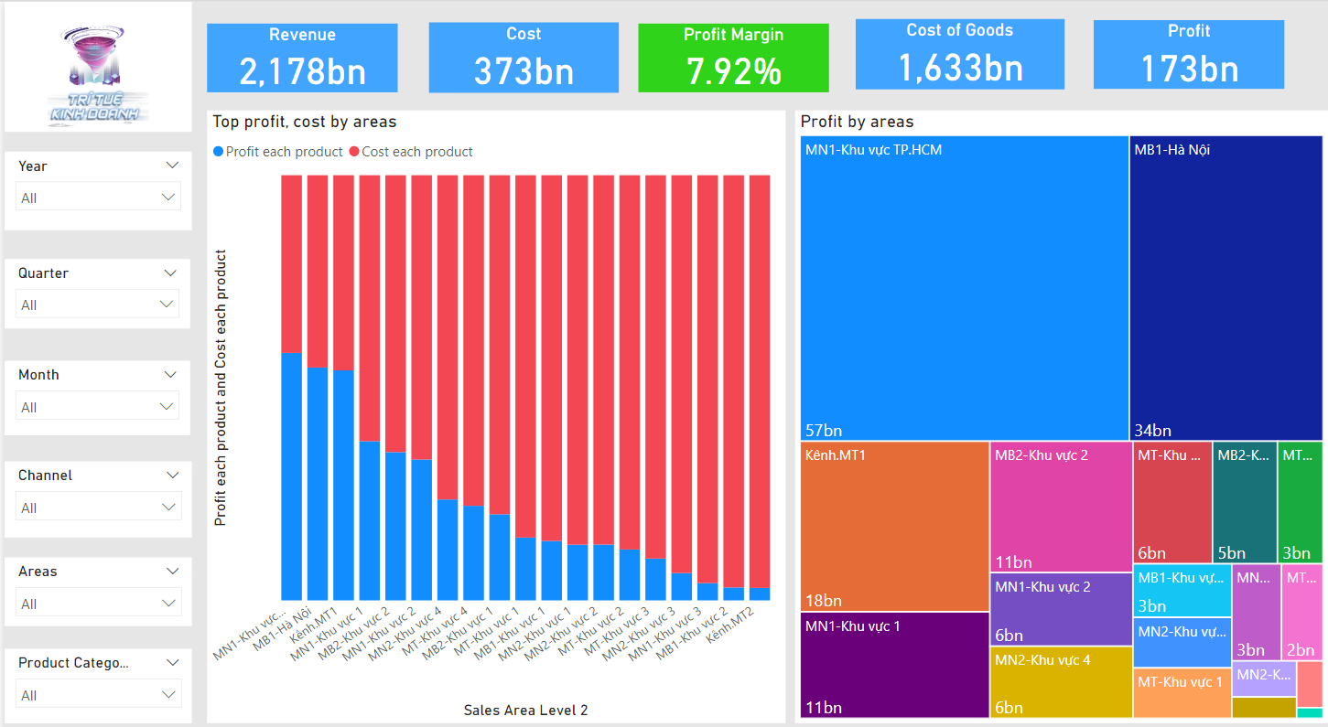
Notes:
Về chiều khu vực bán hàng. Ta có thể nhận ra được lợi nhuận đến từ các khu vực thành phố lớn, đặc biệt lợi nhuận biên ở khu vực HCM đạt 14%, gấp đôi trung bình cả nước là 7%.

Slide 11
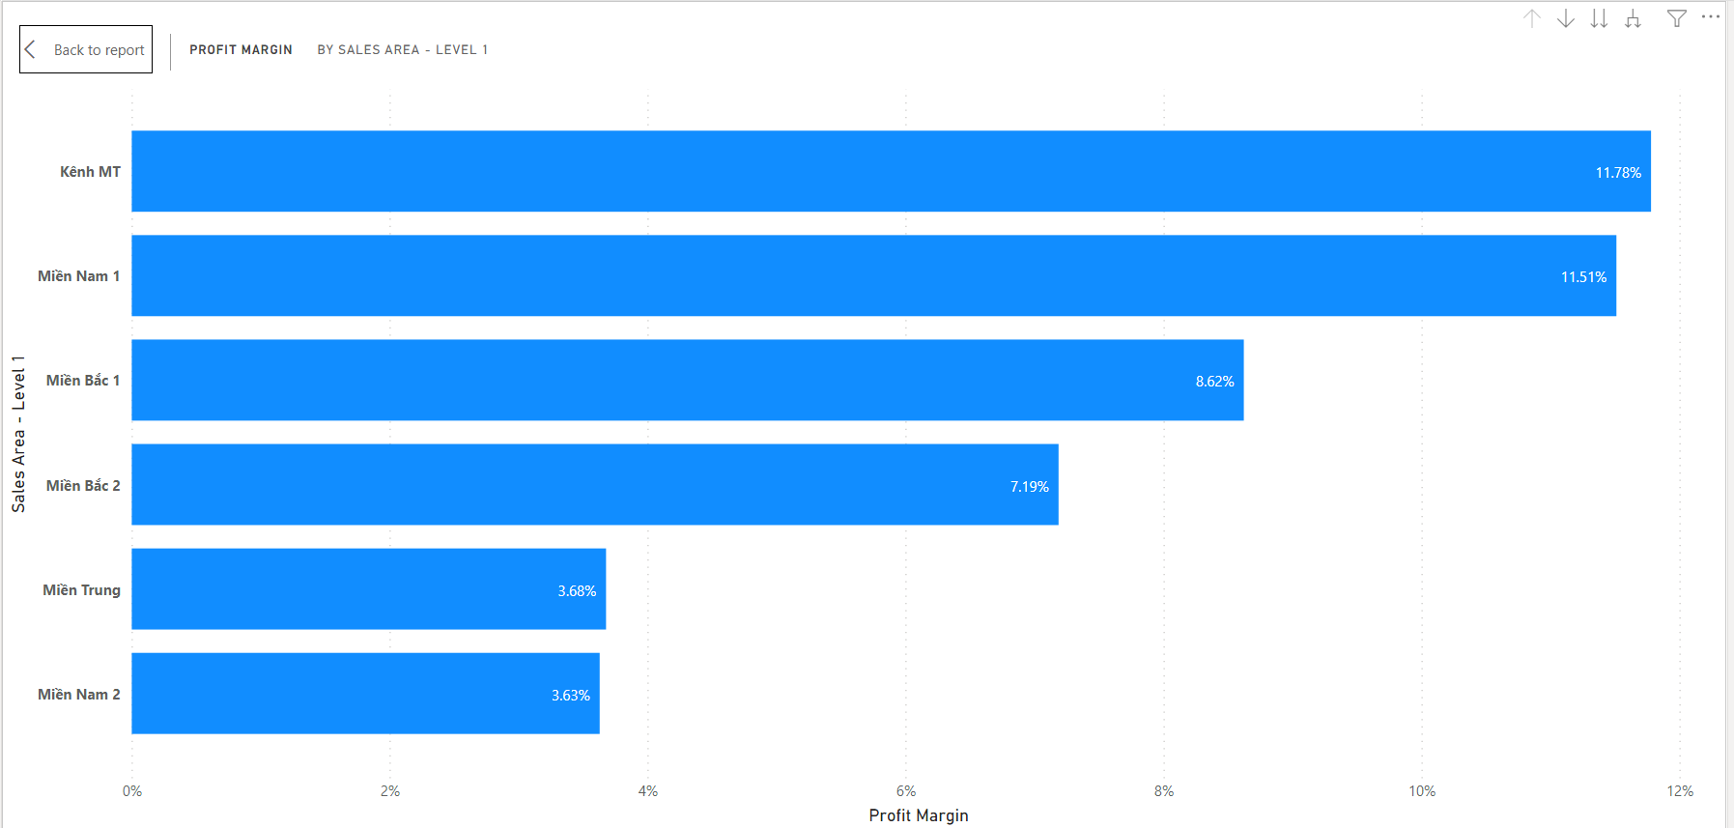
Notes:
Từ biểu đồ này cũng thể hiện được loiwj nhuận biênữa các khu vực chênh leehcj khá lớn, khu vực miền Nam đạt 11.51% nhưng miền nam 2 chỉ đạt 3.63%

Slide 12
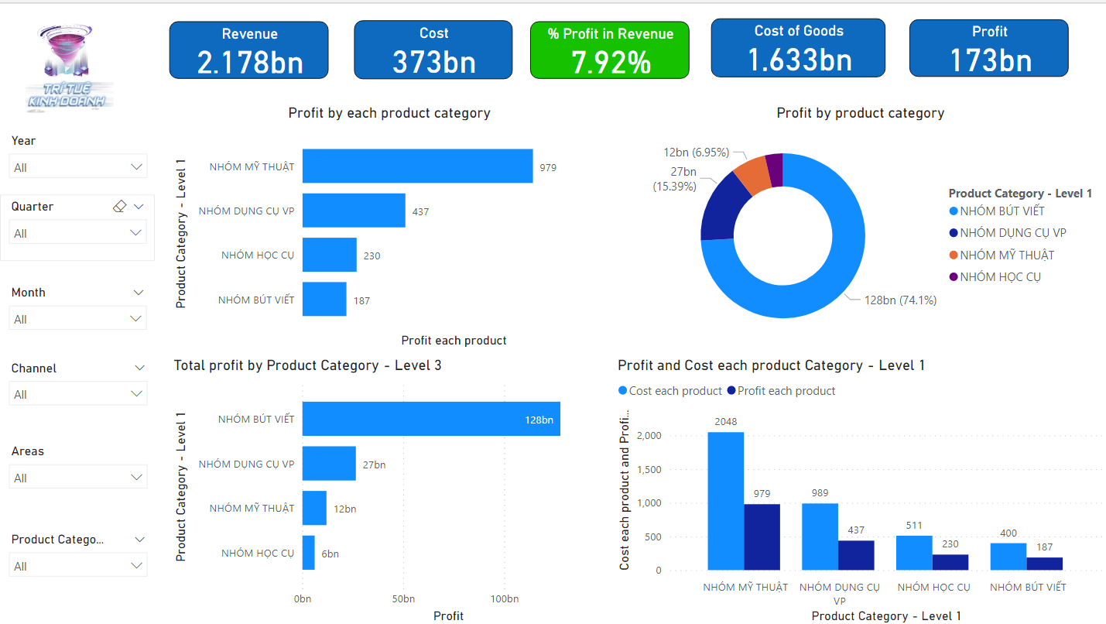
Notes:
Xét về chiều sản phẩm, công ty itb có 4 loại hình sp chính, nguồn lợi nhuận lớn nhất đến từ nhóm bút viết với hơn 74%. , các mặt hàng vpp phân khúc đại trà vẫn là nguồn đóng góp lợi nhuận lớn cho công ty, tuy nhiên lợi nhuận trên từng sản phẩm thì nhóm mỹ thuật đạt cao nhất.

Slide 13
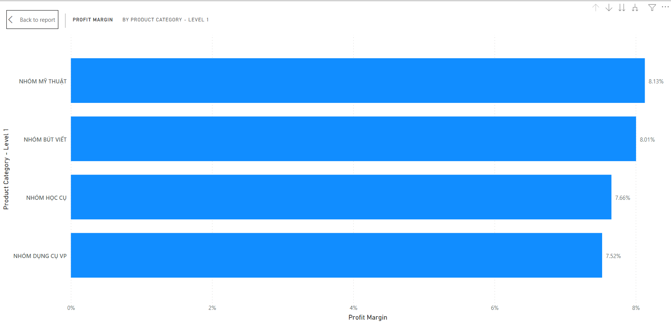
Notes:
Không giống lợi nhuận biên của khu vực bán hàng, lợi nhuận biên theo nhóm hàng lại không chênh lệch nhau nhiều, vì cũng theo biểu đồ trước tỉ lệ của lợi nhuận và chi phí đều xấp xỉ 1/2.

Slide 14
TÓM TẮT
Notes:
Công ty ITB kinh doanh ngành vpp với 4 nhóm mặt hàng chính, doanh thu đóng góp lớn nhất laf bút viết, đặc biệt là bút TL27 với 57 tỷ lợi nhuận.
Có 2 loại hình kênh phân phối, nhưng nguồn doanh thu đến từ kênh truyền thống chiếm xấp xỉ 90%.
Tuy nhiên kênh hiện đại giúp giảm chi phí, là một yếu tố đày tiềm năng, cần khai thác sâu hơn nữa, không những thế đây còn là xu hướng của tương lai, sẽ giúp công ty ITB phát triển bền vững hơn.
Lợi nhuận biên trên mỗi khu vực không đồng đều, nhiều khu vực nên caân nhac cắt bỏ vì điều này gây ra tổn thất chi phí cơi hội khá lớn hoặc lên các kế hoạch cải thiện, tùy thuộc vào vốn của cong ty

Slide 15
GIẢI THÍCH
CHỈ SỐ ĐÁNH GIÁ
LỢI NHUẬN BIÊN THẤP
TÍNH MÀU VỤ CỦA NGÀNH HÀNG
DOANH THU THEO KHU VỰC
KÊNH PHÂN PHỐI

Slide 16
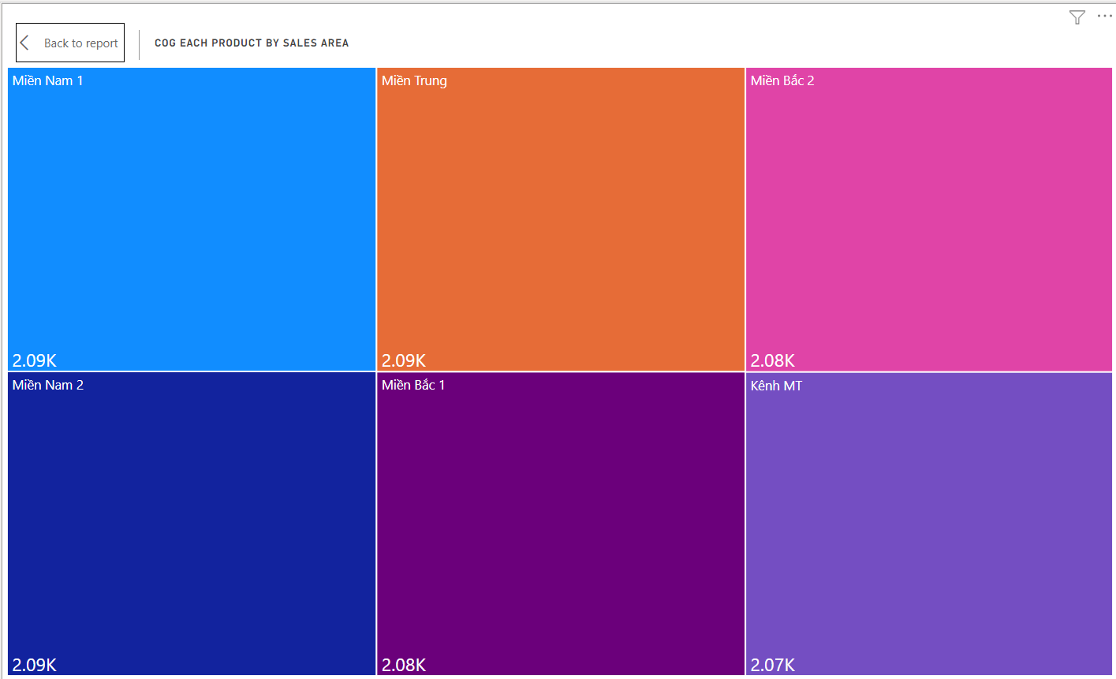
Notes:
Các chỉ số nhóm dùng để đnáh giá là doanh thu, chi phí và lợi nhuận, không dùng đến giá vốn hàng bán vì theo biểu đồ này, e nhận thấy giá vốn hàng bán trên từng khu vực là không có sự chênh leehcj nhiều cũng như là yếu tố khó thay đổi

Slide 17

Notes:
Giá vốn hàng bán cũng tỷ lệ thuận với doanh thu, chi phí va lợi nhuận nên nhóm tập trung tifm cách cắt giảm chi phí để tăng lợi nhuận. Về vấn đề lợi nhuận biên của ngành hàng này khá thấp vì theo như nhóm khảo sát, ngành hàng này có 80% doanh thu là hàng ngoại, đặc biệt là nhập khẩu từ trung quốc, với giá vốn hàng bán rẻ, nên công ty cũng phải để giá bán thấp nhằm cnahj tranh.

Slide 18

TÍNH MÙA VỤ.
Notes:
về tính mùa vụ, ta có thể thấy được rằng ngành hàng này có tính thời vụ rõ rệt. Vì nhu cầu văn phòng phẩm luôn tăng cao vào các mùa nhập học, lúc này phụ huynh thường mua sách vở, bút viết, dụng cụ học tập cho các con nguyên cả một năm. Điển hình là cứ đến mùa tựu trường, các doanh nghiệp lớn sẽ rục rịch triển khai các chiến lược quảng bá, nằm nâng cao doanh thu,ác ưu đãi ngành văn phòng phẩm rầm rộ tại các siêu thị vào mùa này.

Slide 19
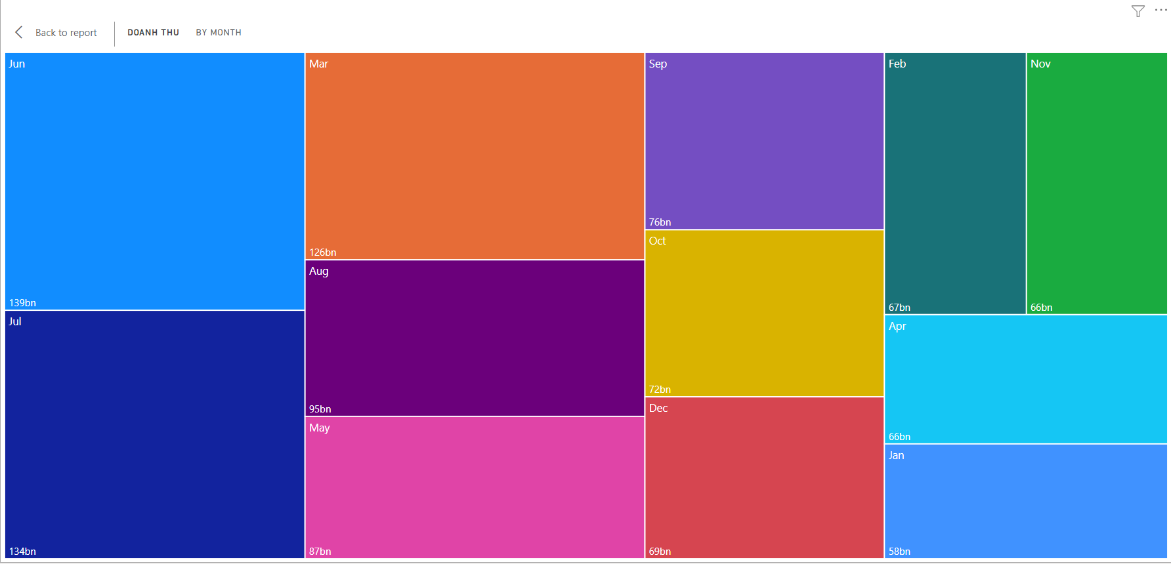

Slide 20
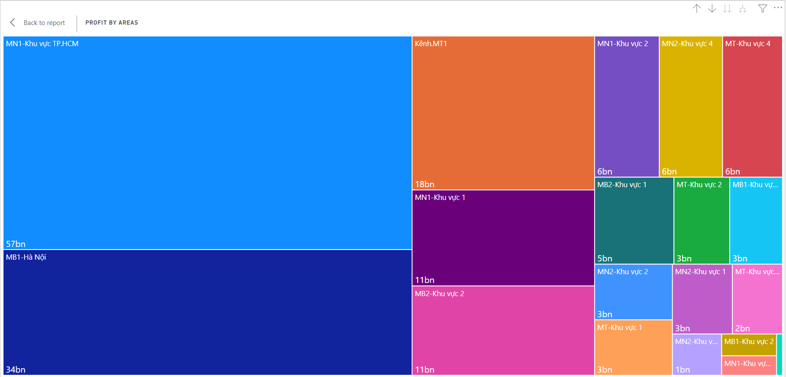
Notes:
Biểu đồ này thể hiện doanh thu phân phố theo khu vực, với đặc biểm lực lượng tri thức ở các khu vực thành phố cao, nên sản lượng tiêu thụ chiếm phần lớn. Điều đó cũng giải thích được nguyên nhân vì sao khu vực thành phố Hồ Chí Minh và Hà Nội chiếm tỉ lệ cao trong tổng lợi nhuận. Theo wikipedia, Hồ Chí Minh có tới 60 trường đại học và học viên (4), còn Hà Nội có 89 trường đại học và học viện (5).

Slide 21
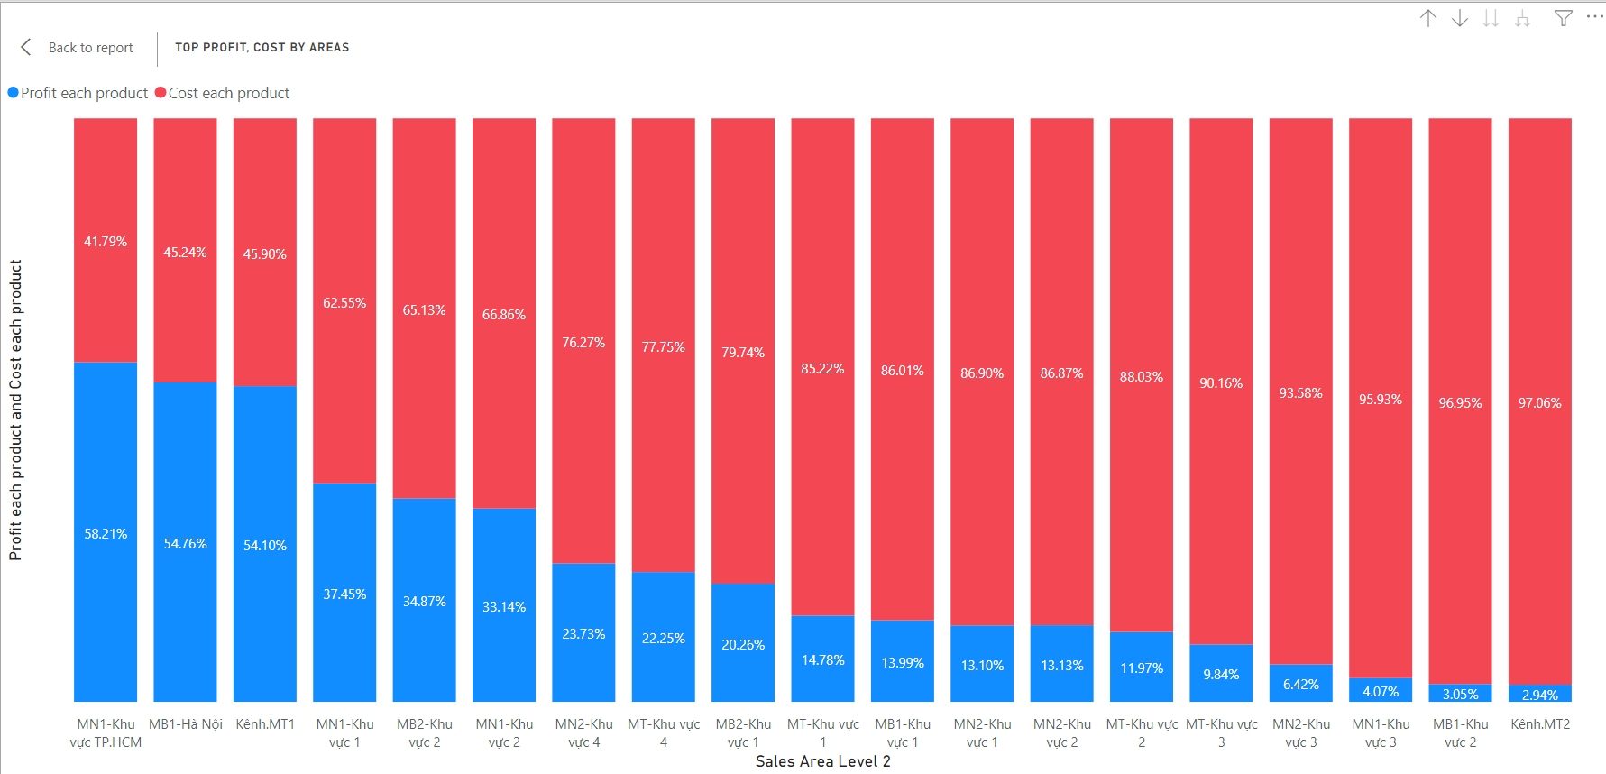
Notes:
Biểu đồ này thể hiện ta cũng thấy rằng trong các khu vực doanh thu thấp nhất, nguyên nhân là do chi phí bán hàng của các khu vực khá cao, ở các khu vực doanh thu cao, ta có lợi thế về quy mô thể hiện rõ rệt với lợi nhuận biên của Hồ Chí Minh là 14.62%, gấp đôi trung bình của toàn quốc.

Slide 22
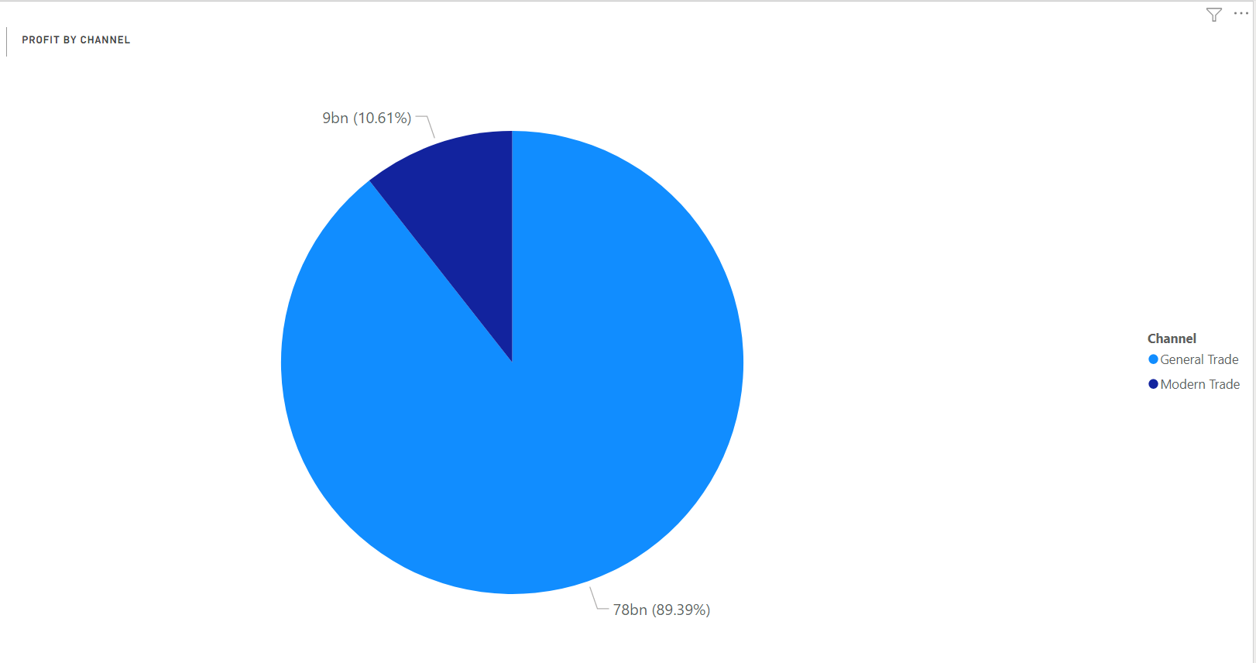
Notes:
Tuy nhóm có đề xuất phát triển kênh hiện đại trong tương lai nhưng ngành hàng này vẫn cần các cửa hàng phân phối theo kênh truyền thống. Vì giá trị mỗi sản phẩm của ngành hàng này khá nhỏ, dễ phát sinh chi phí lớn cả giá trị sản phẩm như phí vận chuyển nên nhu cầu kênh truyền thống vẫn còn khá lớn.

Slide 23
CHAPTER 2
A wonderful serenity
FORCASTING

Slide 24


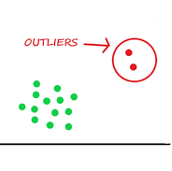

Ý tưởng cơ bản của các thuật toán
Time Series.
A wonderful serenity
Bao gồm 4 yếu tố:
Trend: chỉ ra thành phần xu hướng của dữ liệu
Seasonality: thành phần xu hướng theo mùa
Cycle: thành phần theo chu kỳ
Irregular remainder: chỉ ra sự bất thường của các điểm dữ liệu

Slide 25
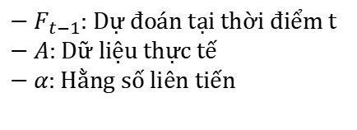
Phương pháp
Exponetial Smoothing.
Exponential Smoothing, là phương pháp dự đoán dựa trên dữ liệu gần nhất cộng với phần trăm chênh lệch giữa số dự đoán và số thực tế ở thời điểm dự đoán.
A wonderful serenity
${− F}_{t−1}$: Dự đoán tại thời điểm t
$− A$: Dữ liệu thực tế
$− α$: Hằng số liên tiến
$F_{t}=F_{t−1}+ α(A_{t−1}−F_{t−1}$)

Slide 26
Các Thông Số trong Power BI.
A wonderful serenity
Forecast Length
Ignore Last
Seasonality
Confidence Interval

Slide 27
Cách đánh giá mô hình dự đoán.
A wonderful serenity
Kiểm định trên tập dữ liệu test
Điều chỉnh khoảng tin cậy
Sử dụng phương pháp hindcasting để đánh giá mô hình
Tùy thuộc vào từng tình huống mà chúng ta điều chỉnh khoảng tin cậy khác nhau
A wonderful serenity

Slide 28
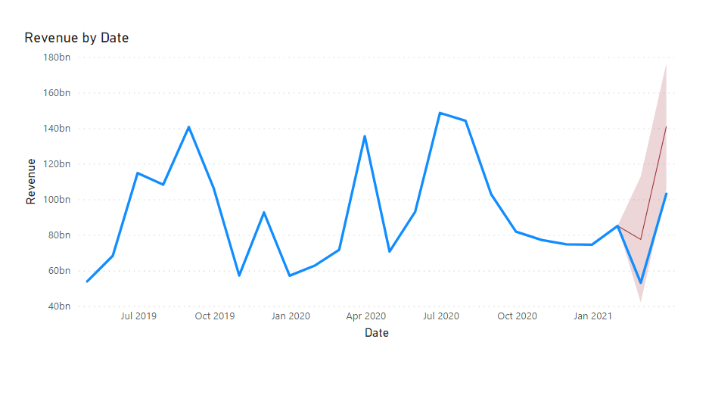
Kiểm định mô hình
Dự Đoán.
A wonderful serenity
Phương pháp Exponential Smoothing cho ra kết quả khá khả quan, khi đường biểu diễn xu hướng tương đối khớp so với tập dự liệu test (dự báo 42 tỷ / 53 tỷ vào tháng 2 năm 2021 và có xu hướng đi lên)
A wonderful serenity

Slide 29
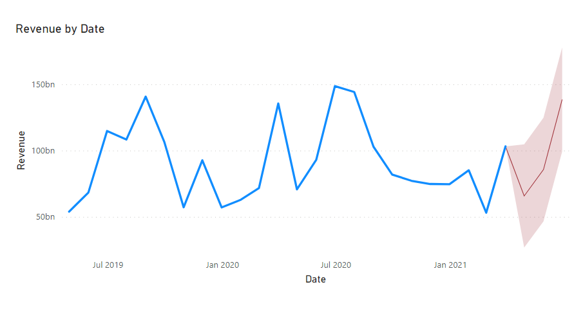
Kết quả Dự đoán trong 3 tháng Quý 2.
A wonderful serenity
Tháng 4/2021: doanh thu giảm từ 103 tỷ xuống còn 65,7 tỷ (với khoảng tin cậy từ 26,7 tỷ đến 104 tỷ)
Tháng 5/2021: doanh thu tăng trưởng từ 65,7 tỷ lên 85,6 tỷ (khoảng tin cậy từ 46,5 tỷ đến 124,7 tỷ)
Tháng 5/2021: tiếp tục tăng trưởng từ 85,6 tỷ đến 138.5 tỷ( khoảng tin cậy từ 99,2 tỷ đến 177,8 tỷ)
A wonderful serenity

Slide 30
CHAPTER 3
A wonderful serenity
PLANNING
A wonderful serenity

Slide 31
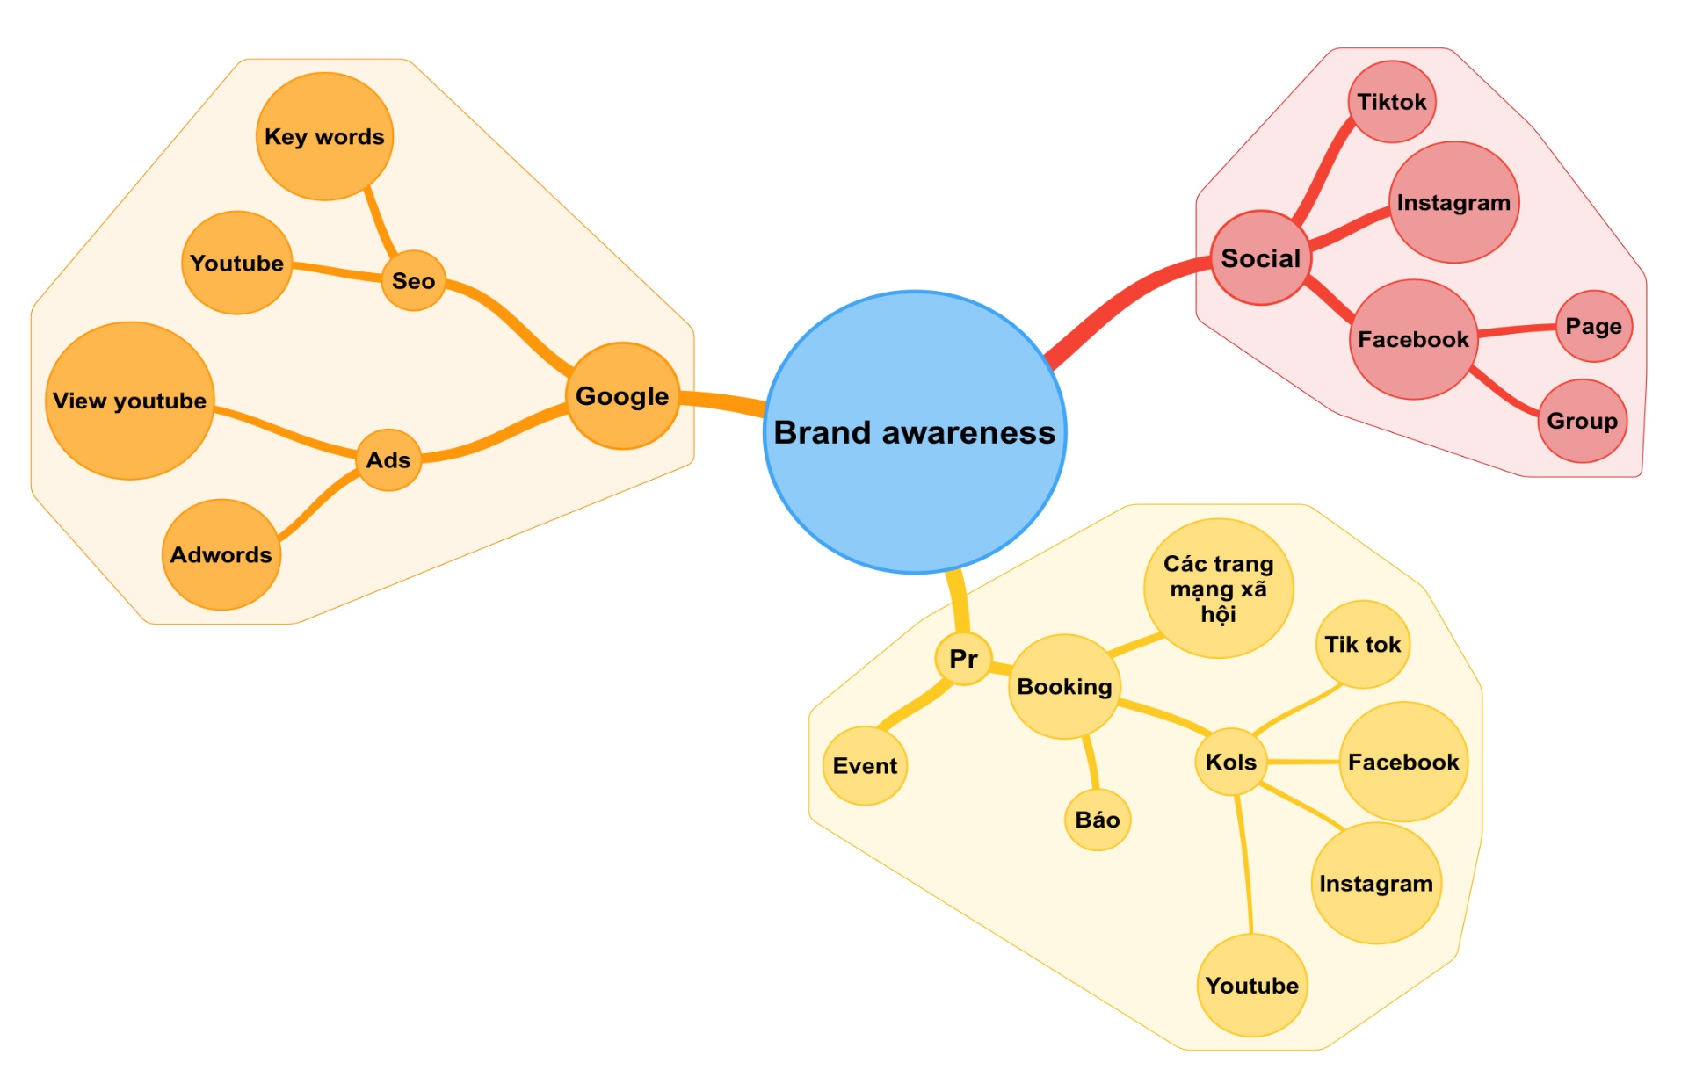
Brand Awareness
Tăng nhận diệu thương hiệu
A wonderful serenity

Slide 32
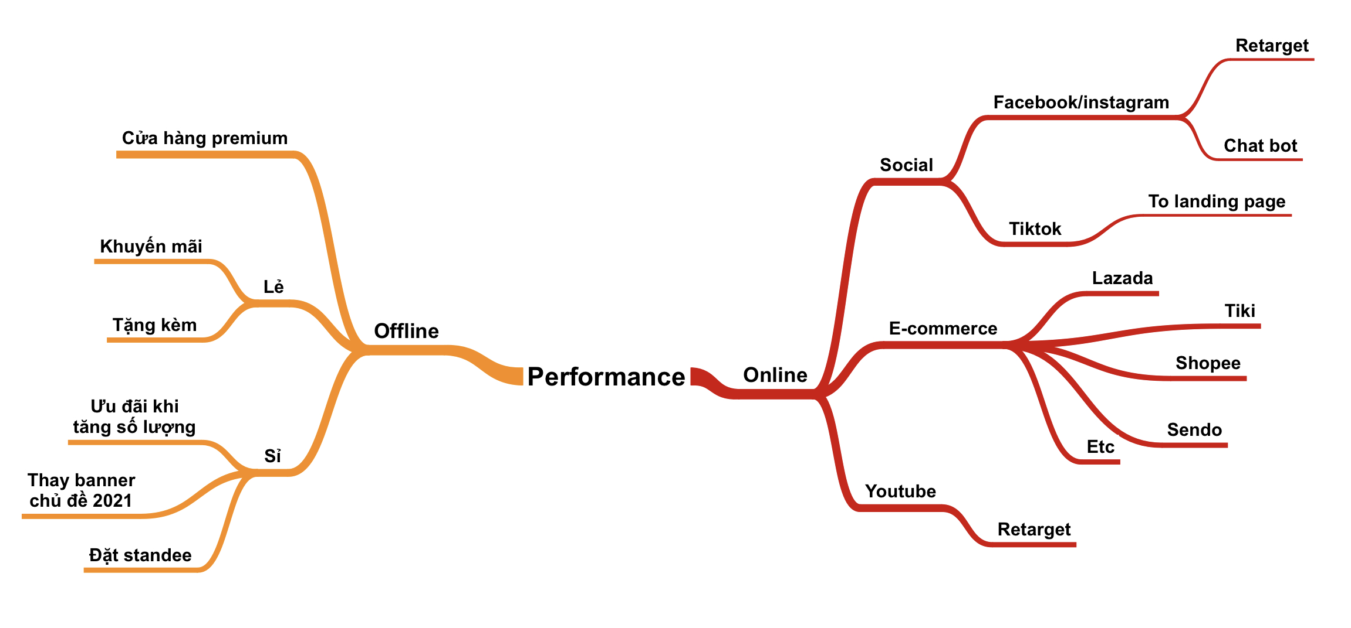
Performance
Tăng hiệu suất
A wonderful serenity

Slide 33
KẾ HOẠCH 9 THÁNG TỚI 2021
Quý 4
Chuẩn bị campaign 20/11, quà tặng noel và các campaign Tết...
Tăng độ phủ, tăng nhận thức về "công ty ITB“ + tăng hiệu suất
Tổng hợp kết quả, báo cáo và phân tích các chỉ số đã làm.
Chuẩn bị cho campaign "Tựu trường“.
Xây dựng campaign "top of mind" sau chiến dịch Quý 2.
Hợp tác cùng các sản phẩm khác (tiếp cận các tập khách hàng công ty ITB muốn nhắm tới).
Đẩy affiliate các sản phẩm -> đổ traffic về sàn thương mại điện tử
Quý 3
Q4
A wonderful serenity
Q3
Quý 2
Q2
Campaign quý 2:
Tháng 4: Minigame.
Tháng 5: QR code, chơi game trực tuyến.
Tháng 6: Viral clip.
Test quảng cáo & đối tượng.
Tối ưu hóa các kênh, sàn.
Phân tích dữ liệu liệu.
Phân tích các chiến dịch của đối thủ -> cải thiện chiến dịch của mình.

Slide 34
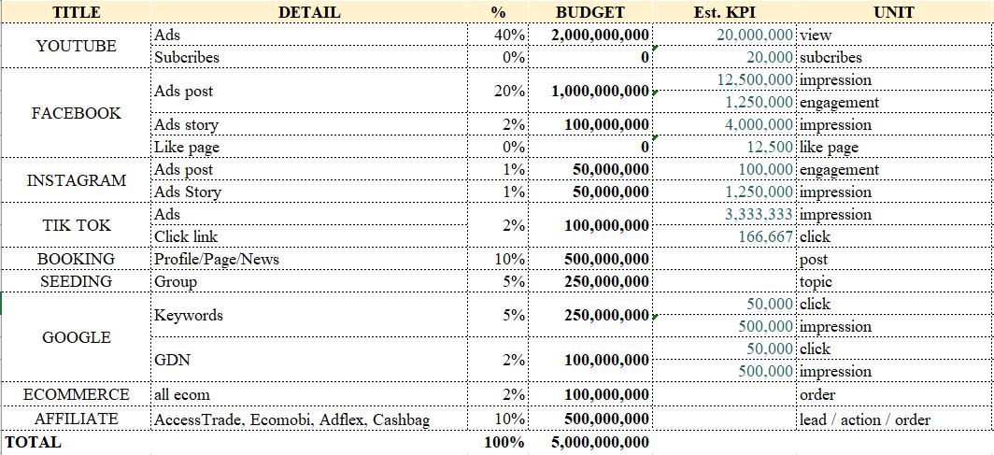
CHI PHÍ ĐỀ XUẤT NĂM 2021
A wonderful serenity

Slide 35
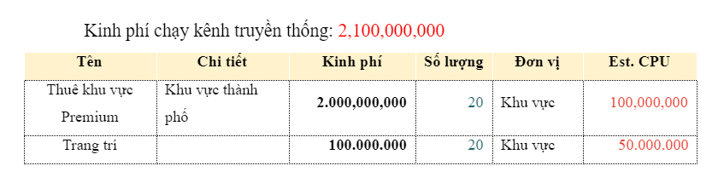
CHI PHÍ ĐỀ XUẤT NĂM 2021
A wonderful serenity

Slide 36
KPI ĐỀ XUẤT
Khách hàng
MXH & Sàn
Offline
Online
Phủ thương hiệu cho đúng các tập khách hàng đã xác định
Phủ rộng trên tất cả các kênh trên online
Tăng 20% doanh thu offline so với năm trước
1055tỷ * 120% ~1266 tỷ
Doanh thu online đạt 10% doanh thu offline.
1266 tỷ * 10% = 126,6 tỷ

Slide 37
A wonderful serenity
SINCERELY

